Slide 1
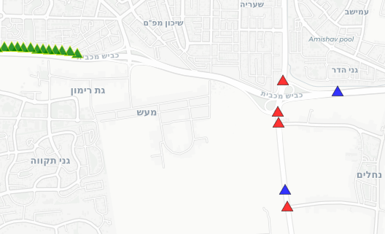
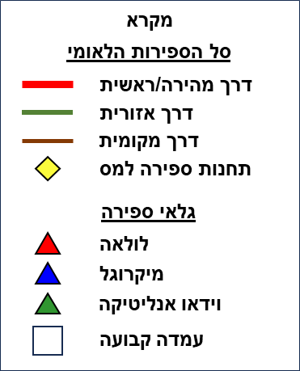
מקרא
סל הספירות הלאומי
דרך מהירה/ראשית
דרך אזורית
דרך מקומית
תחנות ספירה למס
גלאים מתוכננים נתי
גלאי ספירה
גלאים קיימים נתי
לולאה
מיקרוגל
וידאו אנליטיקה
עמדה קבועה

Slide 2
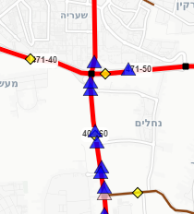
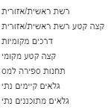
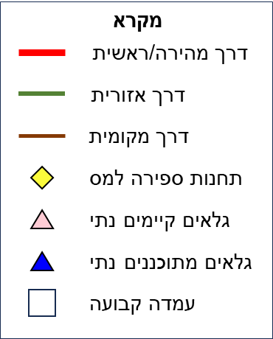


מקרא
דרך מהירה/ראשית
דרך אזורית
דרך מקומית
גלאים מתוכננים נתי
תחנות ספירה למס
גלאים קיימים נתי
גלאים קיימים נתי
גלאים מתוכננים נתי
עמדה קבועה
779
627

